Slide 1
Functions, Procedures, Triggers, and Views in SQL
Base de Datos 2023

Slide 2
Funciones y Procedimientos
Un store procedure/function es un conjunto de sentencias SQL con un nombre asignado y puede ser reutilizado cuantas veces se desee.
Generalización de SQL añadiendo la estructura de un lenguaje de programación al lenguaje SQL
Estructura típicamente disponibles en procedimientos almacenados:
Variables Locales
Sentencias IF
Sentencias LOOP

Slide 3
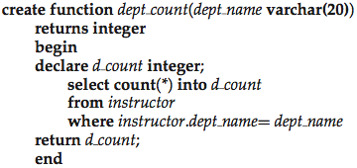

Funciones

Slide 4
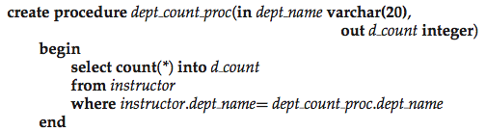

Procedimientos

Slide 5
Procedimientos
Modos de Pasajes de Parámetros:
IN: parámetro pasado por valor
OUT: parámetro pasado por referencia
INOUT: parámetro pasado por referencia y puede ser modificado pero se asume que ha sido inicializado

Slide 6
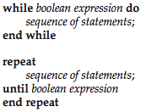
Sentencias While y Repeat

Slide 7
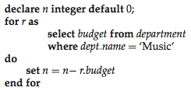
For loop...

Slide 8
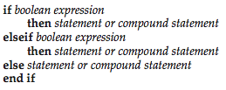
Sentencia if-then-else

Slide 9
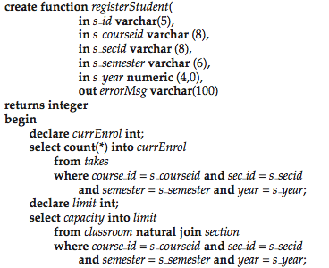
Ejemplo: registrar un estudiante en un curso

Slide 10
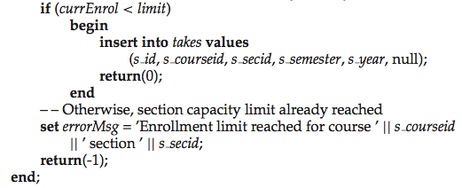
Ejemplo: registrar un estudiante en un curso...

Slide 11
Funciones o procedimientos?
Propósito principal:
Procedimientos Almacenados (Stored Procedures): Los procedimientos almacenados se utilizan principalmente para realizar operaciones en una base de datos, como insertar, actualizar o eliminar registros, así como para realizar tareas lógicas o de flujo de control dentro de la base de datos. Los procedimientos almacenados pueden realizar cambios en los datos de la base de datos y también pueden devolver valores mediante parámetros de salida.
Funciones (Functions): Las funciones se utilizan principalmente para realizar cálculos o transformaciones en los datos y devolver un valor escalable (escalar) basado en los parámetros de entrada. No pueden realizar modificaciones en la base de datos, como insertar o actualizar registros.

Slide 12
Funciones o procedimientos?
Retorno de valor:
Procedimientos Almacenados: Los procedimientos almacenados pueden tener parámetros de salida para devolver valores, pero no necesariamente devuelven un valor. Pueden realizar cambios en la base de datos y no están diseñados específicamente para devolver un resultado único.
Funciones: Las funciones están diseñadas específicamente para devolver un valor, ya sea un valor escalar (como un número o una cadena) o una tabla (en el caso de funciones de tabla). No pueden realizar modificaciones en la base de datos.

Slide 13
Funciones o procedimientos?
Uso en consultas:
Procedimientos Almacenados: Los procedimientos almacenados se llaman utilizando la instrucción EXEC o CALL y se utilizan en las consultas como si fueran comandos SQL independientes.
Funciones: Las funciones se utilizan en las consultas como expresiones, y su valor devuelto se puede usar directamente en una consulta SELECT u otras partes de una consulta SQL.

Slide 14
Críticas a funciones y procedimientos
Portabilidad: Los procedimientos almacenados pueden no ser portables entre sistemas de gestión de bases de datos, lo que dificulta la migración.
Dificultad de mantenimiento: A medida que crecen en complejidad, los procedimientos almacenados pueden volverse difíciles de mantener y depurar.
Escalabilidad: Un uso excesivo de procedimientos almacenados puede afectar negativamente la escalabilidad de una aplicación.
Seguridad: Los procedimientos almacenados mal diseñados pueden presentar riesgos de seguridad en la base de datos.
Complejidad de desarrollo: Desarrollar procedimientos almacenados puede ser más complejo que escribir código en lenguajes de programación de aplicaciones.
Acoplamiento de la base de datos: El uso excesivo de procedimientos almacenados puede acoplar estrechamente la lógica de negocio a la base de datos, lo que dificulta los cambios y la flexibilidad.

Slide 15
Triggers...
Un disparador o trigger es una funcionalidad que la base de datos ejecuta de forma automática cuando se realiza una operación de tipo INSERT, UPDATE, o DELETE que impacta sobre los registros en la tabla asociada.
Se puede configurar un trigger para que se active o bien antes (BEFORE) o después (AFTER) del evento del trigger

Slide 16
Triggers (Sintaxis)
CREATE TRIGGER trigger_name trigger_time trigger_event
ON table_name FOR EACH ROW
BEGIN
[trigger_order]
trigger_body
END;
trigger_time: {BEFORE | AFTER}
trigger_event: {INSERT | UPDATE | DELETE}
trigger_order: {FOLLOWS| PRECEDES} other_trigger_name

Slide 17
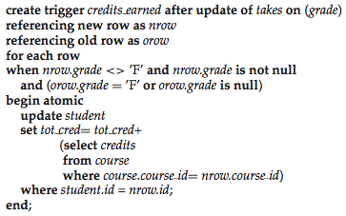
Ejemplo

Slide 18
Views
Las relaciones de vista se pueden definir como relaciones que contienen el resultado de consultas.
Las vistas son útiles para ocultar información innecesaria y para recopilar información de más de una relación en una sola vista.
Cuando se define una vista, normalmente la base de datos almacena solo la consulta que define la vista.

Slide 19
Views
Definición:
CREATE VIEW v AS <query expression>;

Slide 20

Ejemplo

Slide 21
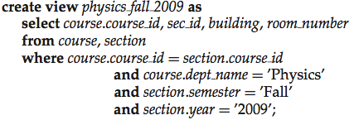

Otro Ejemplo

Slide 22
Materialized Views
Ciertos sistemas de bases de datos permiten almacenar las relaciones de vista, pero se aseguran de que, si las relaciones reales utilizadas en la definición de la vista cambian, la vista se mantenga actualizada.
Cuando se define una vista, normalmente la base de datos almacena solo la consulta que define la vista.
Por el contrario, una vista materializada es una vista cuyos contenidos se calculan y almacenan.

Slide 23
Materialized Views
Definición:
CREATE MATERIALIZED VIEW v AS <query expression>;

Slide 24
Materialized Views
Las vistas materializadas constituyen datos redundantes
Sin embargo, en muchos casos es mucho más barato leer el contenido de una vista materializada que calcular el contenido de la vista ejecutando la consulta que define la vista.

Slide 25

Materialized Views
Las vistas materializadas son importantes para mejorar el rendimiento en algunas aplicaciones.

Slide 26
Materialized Views
Suponga que el monto de salario total en un departamento se requiere con frecuencia.
Calcular la vista requiere leer cada tupla de instructor perteneciente a un departamento y resumir los montos de los salarios, lo que puede llevar mucho tiempo.
Por el contrario, si la definición de la vista del monto del salario total se materializara, el monto del salario total podría encontrarse buscando una tupla en la vista materializada

